Slide 1
ประชุมคณะกรรมการบริหารและจัดหาระบบคอมพิวเตอร์ของกระทรวงมหาดไทย
โครงการปรับปรุงประสิทธิภาพระบบบริหารองค์กร
- งบประมาณลงทุน (ผูกพันดำเนินงาน) ประจำปี 2565 เป้าจ่ายปี 2565
- วงเงินรวมภาษีมูลค่าเพิ่ม 38,499,534.65 บาท
- วงเงินส่วนที่เป็นอุปกรณ์คอมฯ 38,499,534.65 บาท วงเงินส่วนที่เป็นอุปกรณ์อื่น ๆ – บาท
Notes:
มหาวิทยาลัยราชภัฏบ้านสมเด็จเจ้าพระยา

Slide 2
โครงการปรับปรุงประสิทธิภาพระบบบริหารองค์กร
มูลเหตุจูงใจให้ดำเนินโครงการ
ตามที่การไฟฟ้านครหลวง ได้ดำเนินงานโครงการพัฒนาและติดตั้งโปรแกรมสำเร็จรูประบบบริหารทรัพยากรองค์กร (ERP) และระบบคลังข้อมูล (Business Warehouse – BW) โดยเริ่มใช้งานโปรแกรมสำเร็จรูป ERP SAP S/4 HANA ตั้งแต่ วันที่ ๗ เมษายน ๒๕๖๔ เพื่อรองรับและสนับสนุนภารกิจการทำงานขององค์กร แต่เนื่องจากปัจจุบันกระบวนงานทางธุรกิจ และการดำเนินงานของหน่วยงานเปลี่ยนแปลงไป รวมถึงการเปลี่ยนแปลงทางเทคโนโลยีใหม่ที่เกิดขึ้นอย่างรวดเร็ว การไฟฟ้านครหลวงจึงเห็นควรปรับปรุงประสิทธิภาพระบบบริหารองค์กร (ERP) ให้ทันสมัย รองรับการปรับปรุงกระบวนงาน รวมถึงการเชื่อมโยงกับระบบงานอื่น ๆ ให้สามารถใช้งานได้อย่างสมบูรณ์ และมีประสิทธิภาพสูงสุด เช่น งานปรับโครงสร้างองค์กร, การจ้างลูกจ้างการไฟฟ้านครหลวง, การปรับปรุงกระบวนงานรื้อถอนและการจำหน่ายพัสดุ ให้สอดคล้องกับ พ.ร.บ.การจัดซื้อจัดจ้างและการบริหารพัสดุภาครัฐ พ.ศ. ๒๕๖๐, งานบัญชีการเงิน เป็นต้น จึงมีความจำเป็นต้องมีการปรับปรุงประสิทธิภาพระบบบริหารองค์กร

Slide 3
โครงการปรับปรุงประสิทธิภาพระบบบริหารองค์กร
วัตถุประสงค์
เพื่อสนับสนุนการปรับเปลี่ยนนโยบายขององค์กร และนโยบายภาครัฐ
เพื่อรองรับกระบวนงานที่เปลี่ยนไป
เพิ่มความสะดวกในการใชงาน ลดเวลาในการประมวลผลและเพิ่มประสิทธิภาพของระบบงาน
ปรับปรุงการเชื่อมโยงกับระบบอื่น ๆ ที่ เกี่ยวข้อง ให้สามารถใช้งานได้อย่างสมบูรณ์

Slide 4
โครงการปรับปรุงประสิทธิภาพระบบบริหารองค์กร
(๑/๓)
ขอบเขตการดำเนินงาน
พัฒนาและปรับปรุง ระบบบริหารองค์กร (ERP) โดยมีรายละเอียดดังนี้
งานบริหารทรัพยากรบุคคล เพื่อรองรับการปรับโครงสร้างองค์กร และพนักงานประเภทลูกจ้างการไฟฟ้านครหลวง
ปรับปรุงกระบวนงานรื้อถอน และการจำหน่ายพัสดุ ให้สอดคล้องกับ พ.ร.บ. การจัดซื้อจัดจ้างและการบริหารพัสดุภาครัฐพ.ศ.๒๕๖๐
งานบัญชี การเงิน เช่น
- ปรับปรุงการรับชำระลูกหนี้พนักงาน การรับเงินประกันสัญญา และการคืนเงินธุรกิจเสริม
ด้วยวิธีการโอนเงินผ่านธนาคาร
- จัดทำงบการเงิน Account Unbundling Management

Slide 5
โครงการปรับปรุงประสิทธิภาพระบบบริหารองค์กร
ขอบเขตการดำเนินงาน (๒/๓)
งานจัดซื้อจัดหา และบริหารจัดการพัสดุ เช่น
- ปรับปรุงโปรแกรมที่มีการยกเลิกการจ่าย เครื่องวัด/CT/VT ให้คิดต้นทุนได้ถูกต้อง
- จัดทำรายงานสำหรับการติดตามการจ่ายเงินของใบสั่งซื้อและสัญญาคงค้าง
๕. งานบำรุงรักษาและบริหารโครงการ เช่น
- ปรับปรุงสถานะของข้อมูลหลักอุปกรณ์ในหมวดของยานพาหนะได้โดยอัตโนมัติ
- ปรับปรุงโปรแกรมรายงานทะเบียน WBS ให้สามารถแสดงวันที่สถานะการ Release งานจากระบบ SAP ECC ได้
- ปรับปรุงโปรแกรมตรวจสอบ WBS พร้อมทั้งจัดทำรายงาน

Slide 6
โครงการปรับปรุงประสิทธิภาพระบบบริหารองค์กร
ขอบเขตการดำเนินงาน (๓/๓)
๖. งานธุรกิจเสริม เช่น
- งานปรับปรุงข้อมูลหลักลูกหนี้
- งานเชื่อมโยง ในส่วนการตัดหนี้ที่มาจากการชำระผ่านระบบรับชำระให้
สามารถตัดหนี้กรณีลูกหนี้เช็คคืน
- ปรับปรุงงานประมาณการระบบบริการลูกค้า
การเชื่อมโยงกับระบบภายนอก เช่น
- ออกรายงานบนระบบบริการข้อมูลพนักงาน (iEmp)
- งานเชื่อมโยงการรับ-ส่งข้อมูลการรับชำระ ออกใบเสร็จ/ใบกำกับ และ
ยกเลิกใบเสร็จ/ใบกำกับ สำหรับงานค่าขายแบบ
- ปรับปรุงโปรแกรมสร้างข้อมูลเพื่อส่งให้ระบบ Sealer พิมพ์ใบเสร็จ และใบเสร็จ/ใบกำกับ

Slide 7
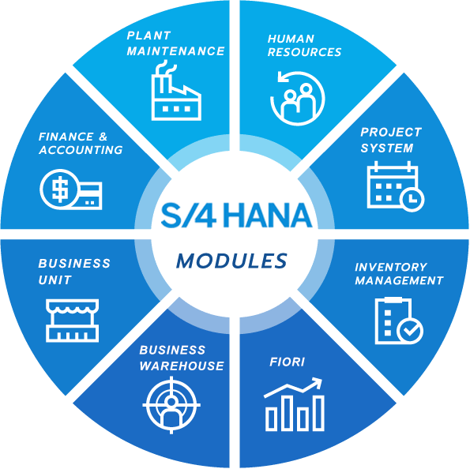
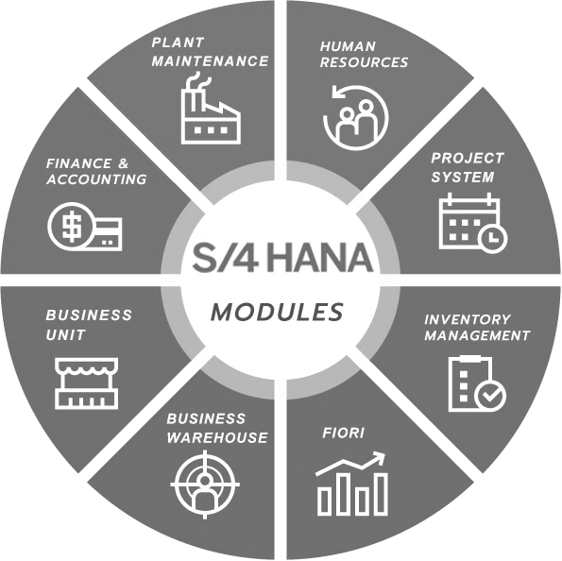
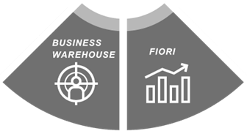
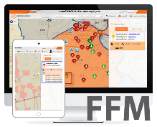
โครงการปรับปรุงประสิทธิภาพระบบบริหารองค์กร
ระบบงานปัจจุบัน
ระบบที่ปรับปรุง
Interfaces
ระบบโรงพยาบาล
OPL
Cash desk
GIS

Slide 8
โครงการปรับปรุงประสิทธิภาพระบบบริหารองค์กร
ระบบงานที่จะจ้างพัฒนาและปรับปรุง
๑. | การปรับโครงสร้างองค์กร ๑ รายการ
๒. | การจ้างลูกจ้างการไฟฟ้านครหลวง ๒ รายการ
๓. | การปรับปรุงกระบวนงานรื้อถอนและการจำหน่ายพัสดุ ๒ รายการ
๔. | งานบัญชี การเงิน ๑๓ รายการ
๕. | งานจัดซื้อจัดหาและบริหารจัดการพัสดุ ๒ รายการ
๖. | งานบำรุงรักษาและบริหารโครงการ ๓ รายการ
๗. | งานธุรกิจเสริม ๙ รายการ
๘. | การเชื่อมโยงกับระบบภายนอก ๓ รายการ
 | สรุปรวมทั้งสิ้น ๓๕ รายการ

Slide 9
โครงการปรับปรุงประสิทธิภาพระบบบริหารองค์กร
งบประมาณ
งบประมาณ ๓๕,๙๘๐,๘๗๓.๕๐ บาท
ภาษีมูลค่าเพิ่ม ๒,๕๑๘,๖๖๑.๑๕ บาท
รวมเป็นเงินทั้งสิ้น ๓๘,๔๙๙,๕๓๔.๖๕ บาท
ระยะเวลาโครงการ
ระยะเวลาดำเนินการ ๒๔๐ วัน นับถัดจากวันลงนามในสัญญา รับประกัน ๑ ปี

Slide 10
ประโยชน์ที่คาดว่าจะได้รับ
โครงการปรับปรุงประสิทธิภาพระบบบริหารองค์กร
เพื่อรองรับงานบริหารบุคคลสำหรับพนักงาน ตามการปรับโครงสร้างองค์กรใหม่
เพื่อรองรับงานบริหารบุคคลสำหรับลูกจ้างการไฟฟ้านครหลวง
เพิ่มประสิทธิภาพในการบริหาร และการปฏิบัติงานของ กฟน. เช่น การจำหน่ายพัสดุและกระบวนงานรื้อถอน, การรับเงินประกันสัญญา, การคืนเงินธุรกิจเสริมและรับชำระลูกหนี้พนักงาน, การจัดทำใบเสร็จสำหรับธุรกิจเสริมและงานลูกหนี้อื่น เป็นต้น
ส่งเสริมแนวทางบริการรับ-จ่ายเงิน แบบ New Normal ลดการสัมผัส และลดความเสี่ยงในการติด Covid-๑๙
๕. ส่งเสริมภาพลักษณ์องค์กรดิจิทัล ของ กฟน.
Notes:
ระบบงานต่าง ๆ ของ กฟน. มีประสิทธิภาพในการใช้งาน และให้บริการในรูปแบบดิจิทัลมากยิ่งขึ้น

Slide 11
ผลกระทบ หากไม่สามารถดำเนินการได้ (๑/๒)
โครงการปรับปรุงประสิทธิภาพระบบบริหารองค์กร
ไม่สามารถรองรับงานบริหารบุคคลสำหรับพนักงาน ตามการปรับโครงสร้างองค์กรใหม่ มีผลทำให้ โครงสร้างองค์กร ไม่ได้มีลักษณะ Lean & Flexible เพื่อลดค่าใช้จ่ายบุคลากร และไม่สอดรับกับเทคโนโลยีการเปลี่ยนแปลงโครงสร้างกิจการไฟฟ้า และการสร้างนวัตกรรม
ไม่สามารถรองรับงานบริหารบุคคลสำหรับลูกจ้างการไฟฟ้านครหลวง จึงไม่สามารถจ้างพนักงานรูปแบบใหม่เป็นลักษณะสัญญาจ้างได้ และไม่สามารถลดค่าใช้จ่ายด้านบุคลากร ของ กฟน. ลงได้
Notes:
ระบบงานต่าง ๆ ของ กฟน. มีประสิทธิภาพในการใช้งาน และให้บริการในรูปแบบดิจิทัลมากยิ่งขึ้น

Slide 12
ผลกระทบ หากไม่สามารถดำเนินการได้ (๒/๒)
โครงการปรับปรุงประสิทธิภาพระบบบริหารองค์กร
ไม่สามารถดำเนินการในส่วนการบริหาร และการปฏิบัติงานของ กฟน. ให้สอดคล้องกับกระบวนการทำงานและนโยบายภาครัฐที่มีการเปลี่ยนแปลงไปจากปัจจุบัน มีผลทำให้การดำเนินงานขององค์กรเกิดความล่าช้า, ขาดความน่าเชื่อถือในรูปแบบดิจิทัลและ ลดโอกาสการแข่งขันกับธุรกิจภายนอก เช่น การจำหน่ายพัสดุและกระบวนงานรื้อถอน, การรับเงินประกันสัญญา, การคืนเงินธุรกิจเสริมและรับชำระลูกหนี้พนักงาน, การจัดทำใบเสร็จสำหรับธุรกิจเสริมและงานลูกหนี้อื่น เป็นต้น
ขาดบริการรับ-จ่ายเงิน แบบ New Normal ทำให้มีโอกาสสัมผัส และมีความเสี่ยง Covid-๑๙ ได้
Notes:
ระบบงานต่าง ๆ ของ กฟน. มีประสิทธิภาพในการใช้งาน และให้บริการในรูปแบบดิจิทัลมากยิ่งขึ้น

Slide 13
ความคุ้มค่าโครงการ : ผลตอบแทนที่ไม่เป็นตัวเงิน
โครงการปรับปรุงประสิทธิภาพระบบบริหารองค์กร
ประโยชน์ที่คาดว่าจะได้รับ
- สังคม
1. ส่งเสริมคุณภาพงานบริหารองค์กร ของ กฟน.
2. ส่งเสริมภาพลักษณ์องค์กรดิจิทัล ของ กฟน.
3. ส่งเสริมแนวทางบริการแบบ New Normal ลดความเสี่ยง Covid-19
- ผู้เกี่ยวข้องหลัก (Key Stakeholders)
ทุกหน่วยงาน ภายใน กฟน.
Notes:
ระบบงานต่าง ๆ ของ กฟน. มีประสิทธิภาพในการใช้งาน และให้บริการในรูปแบบดิจิทัลมากยิ่งขึ้น

Slide 14
ความคุ้มค่าโครงการ : สรุปผลการวิเคราะห์ความเป็นไปได้ของโครงการ
โครงการปรับปรุงประสิทธิภาพระบบบริหารองค์กร
สมควรลงทุน
เนื่องจากความสำคัญของระบบงานบริหารองค์กร (ERP) ที่เป็นผลลัพธ์ จากโครงการฯ อยู่ในเกณฑ์ระดับสูง - เป็นระบบบริหารหลักของ กฟน. เพื่อการส่งเสริมและพัฒนาขีดความสามารถด้วยเทคโนโลยีดิจิทัล
(Digital Technology) ในการขับเคลื่อนองค์กรอย่างมีประสิทธิภาพ (Digital Transformation) - เพื่อสนับสนุนนโยบายองค์กร ในเรื่องการปรับโครงสร้างองค์กรและการจ้างลูกจ้างการไฟฟ้านครหลวง - เพื่อปรับปรุงกระบวนงานรื้อถอน และการจำหน่ายพัสดุ ให้สอดคล้องกับ พ.ร.บ.การจัดซื้อจัดจ้างและการ
บริหารพัสดุภาครัฐ พ.ศ. ๒๕๖๐ - เพิ่มความสะดวกในการใชงาน ลดเวลาในการประมวลผลและเพิ่มประสิทธิภาพของระบบ - เพื่อปรับปรุงการเชื่อมโยงกับระบบอื่น ๆ ที่ เกี่ยวข้อง ให้สามารถใช้งานได้อย่างสมบูรณ์
Notes:
ระบบงานต่าง ๆ ของ กฟน. มีประสิทธิภาพในการใช้งาน และให้บริการในรูปแบบดิจิทัลมากยิ่งขึ้น

Slide 15
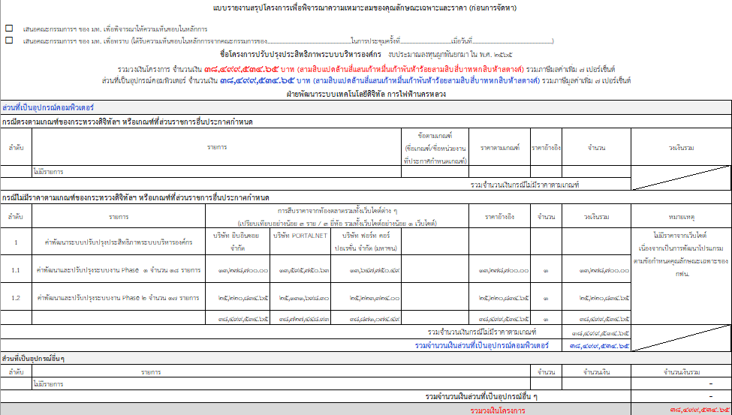
โครงการปรับปรุงประสิทธิภาพระบบบริหารองค์กร

Slide 16
แผนการดำเนินงานตลอดโครงการ
โครงการปรับปรุงประสิทธิภาพระบบบริหารองค์กร
Notes:
ระบบงานต่าง ๆ ของ กฟน. มีประสิทธิภาพในการใช้งาน และให้บริการในรูปแบบดิจิทัลมากยิ่งขึ้น

Slide 17
โครงการปรับปรุงประสิทธิภาพระบบบริหารองค์กร
จึงเรียนมาเพื่อโปรดพิจารณา

